Slide 2
اشیا در یک مکان و فقط یک مکان زندگی می‌کنند-پشته‌ی قابل زائده‌روبی (Garbage-Collectible Heap)

Slide 3
جاوا زائده را خارج می‌کند
هر بار که یک شئ در جاوا ایجاد می‌شود، به ناحیه‌ای از حافظه معروف به پشته می رود.
همه‌ی اشیا - صرف نظر از این که آن‌ها کی، کجا یا چگونه تولید شده‌اند - روی پشته زندگی می‌کنند. اما این فقط هر پشته‌ی حافظه‌ی
قدیمی نیست. پشته‌ی جاوا در واقع پشته‌ی جمع‌کردنی زائده نامیده می‌شود. هنگامی که شما یک شئ جاوا ایجاد می‌کنید، جاوا فضای حافظه‌ روی پشته با توجه به این که چقدر آن شئ خاص نیاز داشته باشد اختصاص می‌دهد. یک شئ با مثلا 15 متغیر نمونه، احتمالا نیاز به فضای بیشتری نسبت به یک شئ با فقط دو متغیر نمونه خواهد داشت. اما وقتی که شما نیاز به بازیابی آن فضا داشته باشید چه رخ می‌دهد؟ شما چگونه یک شی را وقتی کارتان با آن تمام شده باشد از پشته خارج می‌کنید؟ جاوا آن حافظه را برای شما مدیریت می‌کند! هنگامی که JVM می‌تواند «ببیند» که یک شيء هرگز نمی‌تواند دوباره استفاده شود، آن شئ واجد شرایط برای جمع‌آوری زائده‌ می‌شود. و اگر حافظه‌ی شما خیلی کم شده باشد، جمع‌آور زائده‌ اجرا خواهد شد، اشیای غیرقابل دسترس را بیرون خواهد انداخت، و فضا را آزاد می‌کند تا بتوان فضا را استفاده‌ی مجدد کرد. در فصل‌های بعدی بیش‌تر در مورد اینکه این چگونه کار می‌کند خواهید آموخت.

Slide 4
مقایسه‌ی متغیرها (متغیرهای اولیه یا متغیرهای مرجع)
گاهی اوقات شما می خواهید بدانید آیا دو متغیر اولیه یکی هستند یا خیر؛ برای مثال، ممکن است بخواهید یک نتیجه‌ی int را با مقدار عدد صحیح مورد انتظاری چک کنید. این به اندازه‌ی کافی آسان است: فقط عملگر == را استفاده کنید.
گاهی اوقات می خواهید بدانید آیا دو متغیر مرجع به یک شی واحد بر پشته اشاره می کنند یا خیر؛ برای مثال، آیا این شی Dog دقیقا همان شئ Dog ی است که من با آن شروع کردم؟ این نیز آسان است: صرفا از عملگر == استفاده کنید.
عملگر == تنها برای مقایسه‌ی بیت ها در دو متغیر استفاده می شود. آن چه آن بیت ها نمایش می دهند اهمیتی ندارد. بیت ها یا یکی هستند یا نیستند.

Slide 5
مقایسه‌ی متغیرها (متغیرهای اولیه یا متغیرهای مرجع)
اما گاهی اوقات می خواهید بدانید آیا دو شی یکسانند یا خیر. و برای آن شما به متد .equals() نیاز دارید.
ایده ی برابری برای اشیا بستگی به نوع شئ دارد. برای مثال، اگر دو شی String متفاوت حاوی کاراکترهای یکسانی باشند (مثل، “my name”) آن ها از نظر معنایی برابر هستند، صرف نظر از این که آن ها دو شئ مجزا بر پشته باشند یا خیر. اما در مورد یک Dog چطور؟ آیا شما می خواهید با دو شی Dog اگر به طور اتفاقی اندازه و وزن یکسانی داشته باشند طوری رفتار کنید گویی که برابرند؟ احتمالا نه.
بنابراین این که دو شی مختلف باید به عنوان برابر رفتار شوند بستگی دارد به آن چه برای آن نوع شی خاص معنی می دهد.

Slide 6
برای مقایسه‌ی دو متغیر اولیه از عملگر == استفاده کنید
عملگر == می تواند برای مقایسه‌ی دو متغیر از هر نوعی استفاده شود، و آن به سادگی بیت ها را مقایسه می کند.
if (a == b) {…} به بیت ها در a و b نگاه می کند و true برمی گرداند اگر الگوی بیتی یکسان باشد (اگرچه کل صفرهای اضافه در سمت چپ اهمیتی ندارند).
به خاطر داشته باشید، عملگر == تنها به الگوی بیت های درون متغیر اهمیت می دهد. چه اینکه متغیر از نوع پایه یا مرجع باشد قوانین یکسانند. بنابراین در صورتی که دو متغیر مرجع به یک شی یکسان اشاره کند عملگر == ،true بر می گرداند! در آن حالت، ما نمی دانیم الگوی بیت چیست (چرا که وابسته به JVM است و از ما پنهان است)، اما می دانیم که به هر شکلی که باشد، برای دو ارجاع به یک شئ واحد یکسان خواهد بود.

Slide 7
اگر به متغیرهای سراسری و متدها نیاز داشته باشم چطور؟ اگر هرچیز مجبور باشد به درون یک کلاس برود چگونه عمل کنم؟
پ: در یک برنامه‌ی OO جاوا مفهوم متغیرهای «سراسری» وجود ندارد. با این حال، در کاربرد عملی مواقعی هست که شما می‌خواهید یک متد (یا یک ثابت) برای هر کدی که در هر بخشی از برنامه‌ی شما اجرا می شود در دسترس باشد. به متد random() در برنامه‌ی عبارت‌ساز فکر کنید؛ یک متد است که باید از هر جا قابل فراخوانی باشد. یا در مورد ثابتی مانند pi چطور؟ در فصل 10 خواهید آموخت که علامت‌گذاری یک متد به عنوان public و static آن را طوری می‌کند که بیش‌تر شبیه یک «سراسری» رفتار کند. هر کد، در هر کلاس برنامه‌ی کاربردی شما، می‌تواند به یک متد public static دسترسی داشته باشد و اگر متغیری را به عنوان public، static و final علامت‌گذاری کنید، شما اساسا یک ثابت در دسترس سراسری ساخته اید.

Slide 8
پس این چگونه شيء‌گراییست، اگر شما هنوز قادرید توابع سراسری و داده‌های سراسری بسازید ؟
پ: اول از همه، همه چیز در جاوا راهی یک کلاس می‌شود. بنابراین ثابت برای pi و متد برای random()، اگرچه هر دو public و satic هستند، درون کلاس Math تعریف شده‌اند. و شما باید در نظر داشته باشید که این چیزهای ایستا (سراسری مانند) در جاوا به جای قاعده استثنا هستند. آن‌ها حالت خیلی خاصی را نمایش می‌دهند، جایی که شما چندین نمونه/شئ نداشته باشید.

Slide 9
اگر صد کلاس داشته باشم چه؟ یا هزارتا؟ آیا تحویل همه‌ی آن فایل‌های فردی دردسر بزرگی نیست؟ آیا می‌توانم آن‌ها را در یک چیز کاربردی بسته‌بندی کنم؟
پ: بله، ارائه‌ی مقدار انبوهی از فایل‌های فردی به کاربران نهایی شما بسیار دردسرساز خواهد بود، اما مجبور نخواهید بود. شما می‌توانید همه‌ی فایل‌های برنامه‌ی کاربردیتان را درون یک بایگانی جاوا-یک فایل .jar- که بر اساس فرمتpkzip است قرار دهید. در فایل jar، شما می‌توانید یک فایل متنی ساده‌ی قالب‌بندی شده به عنوان چیزی به نام فهرست اجزا اضافه کنید، که مشخص می‌کند کدام کلاس در آن jar متد main() را که باید اجرا شود در بر ‌دارد.

Slide 10
. اشیا در یک مکان و فقط یک مکان زندگی می‌کنند-پشته‌ی قابل زائده‌روبی!

Slide 11
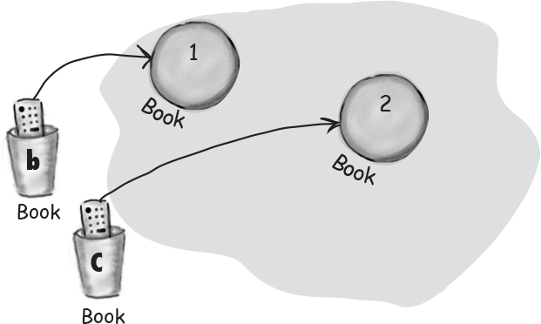
شئ
Book b = new Book();
Book c = new Book();
دو متغیر مرجع Book اعلان کنید. دو شئ جدید Book ایجاد کنید. اشیای Book را به متغیرهای مرجع اختصاص دهید.
دو شئ Book اکنون روی پشته در حال زندگی هستند.
مراجع: 2
اشیا: 2
شئ

Slide 12
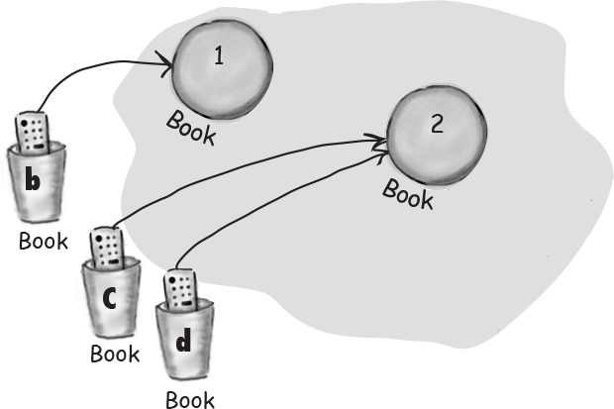
Book d = c;
یک متغیر مرجع Book جدید اعلان کنید. به جای ایجاد یک سومین شئ جدید Book ، مقدار متغیر c را به متغیر d اختصاص دهید. اما این یعنی چه؟ مثل این است که بگویید «بیت‌ها در c را بردارید، از آن ها یک رونوشت ساخته و آن رونوشت را درون d بچسبانید ».
هر دوی c و d به یک شئ اشاره دارند.
متغیرهای c و d دو رونوشت متفاوت از یک مقدار را نگه می‌دارند. دو کنترل از راه دور روی یک تلویزیون برنامه‌نویسی شده‌اند.
مراجع : 3
اشیا : 2
شئ
شئ
پشته‌ی قابل زائده روبی

Slide 13
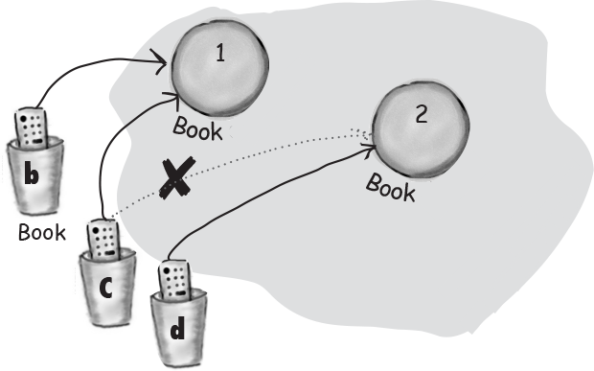
c = b;
مقدار متغیرb را به متغیرc اختصاص دهید. تاکنون شما می‌دانید این به چه معناست. بیت های داخل متغیر b کپی می‌شوند و کپی جدید درون متغیر c جای می‌گیرد.
b و c هر دو به یک شئ اشاره دارند.
متغیرc دیگر به شئ قدیمیBook خود اشاره نمی‌کند.
مراجع : 3
اشیاء : 2
شئ
شئ

Slide 14
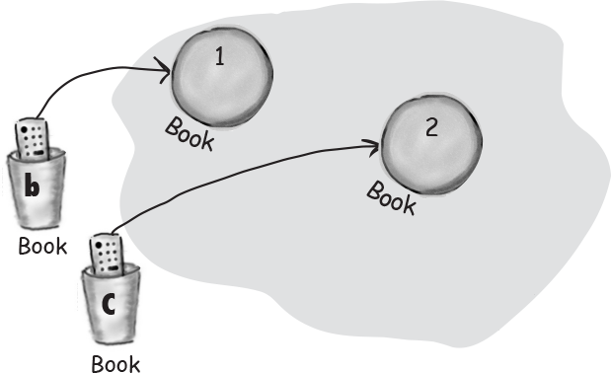
Book b = new Book();
Book c = new Book();
دو متغیر مرجع Book اعلان کنید. دو شئ جدید Book ایجاد کنید. اشیای Book را به متغیرهای مرجع تخصیص دهید.
دو شئ Book اکنون روی پشته در حال زندگی هستند.
مراجع فعال : 2 شی
قابل دسترسی : 2 شی
شئ

Slide 15
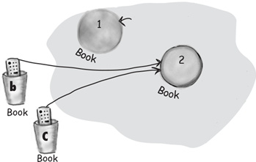
b = c;
مقدار متغیر c را به متغیر b تخصیص دهید. بیت‌های درون متغیر c رونوشت می‌شوند و آن رونوشت جدید درون b جایدهی می‌شود. هر دو متغیر مقادیر یکسانی را دربردارند.
هر دوی b و c به یک شئ ارجاع می‌کنند. شئ 1 ترک شده است و قابلیت برای زائده‌روبی دارد (GC).
مراجع فعال : 2 شی
اشیای قابل دسترسی : 1
اشیای ترک‌شده: 1
اولین شیئی که b ارجاع نمود، شئ 1، ارجاع دیگری ندارد. شئ غیر قابل دسترسیست.

Slide 16
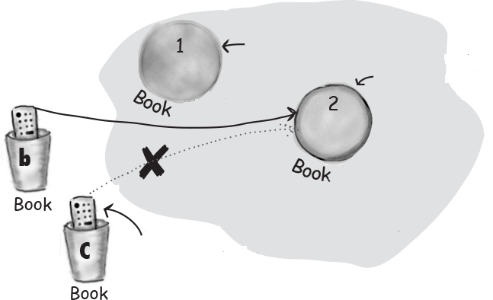
c = null;
مقدار null را به متغیر c تخصیص بده.
این c را یک مرجع می سازد، بدین معنی که به هیچ چیز اشاره نمی‌کند، اما هنوز یک متغیر مرجع است و یک شئBook دیگر هنوز می‌تواند به آن تخصیص داده شود.
شئ 2 همچنان دارای یک مرجع فعال (b) است و تا زمانی که دارا باشد، شئ واجد الشرایط GC نیست.
مراجع فعال : 1
مراجع null: 1
اشیای قابل دسترس: 1
اشیای ترک شده: 1

Slide 17
یک سازنده می‌تواند فراخوانی‌ای بهsuper() یا this() داشته باشد، اما هر دو هرگز!

